Slide 1
Макрокинетика химических процессов
Морфология пористых тел. Модели пористой структуры
Лекция 3
https://eor.lms.tpu.ru/course/view.php?id=4684
emyu@tpu.ru
https://portal.tpu.ru/SHARED/e/EMYU/
Лектор – к.т.н., доцент ОХИ Юрьев Е.М.

Slide 2
Типы пористых систем

Slide 3

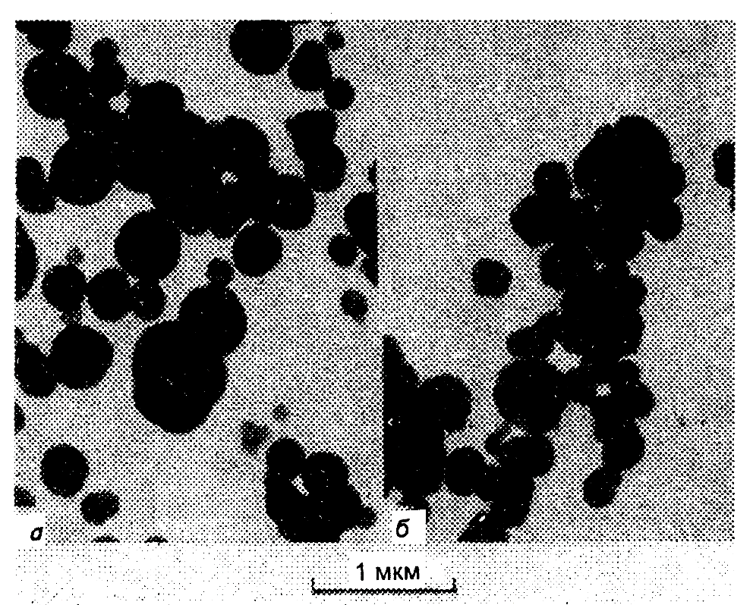
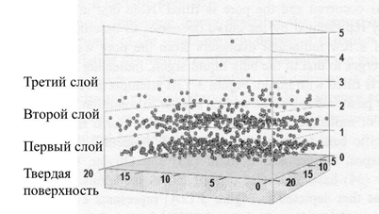
Морфология пористых тел
3
  Исторически сложилось так, что сначала были разработаны методики определения параметров пористой структуры пористых тел: удельной поверхности, объема и размера пор – а уже потом получены данные об их приближенном геометрическом строении (морфологии).
Типы пористых систем (пористых твердых тел):
1. Корпускулярные системы.
Обычно частицы высокодисперсного порошка (первичные частицы) – под действием поверхностных сил слипаются в более или менее плотные вторичные частицы. Если контакты между соседними частицами слабые эти ансамбли, называемые агрегатами, могут снова разрушаться.
Рисунок - Микрофотография термической сажи: а) исходной; б) прокаленной при 2700 °С.

Slide 4
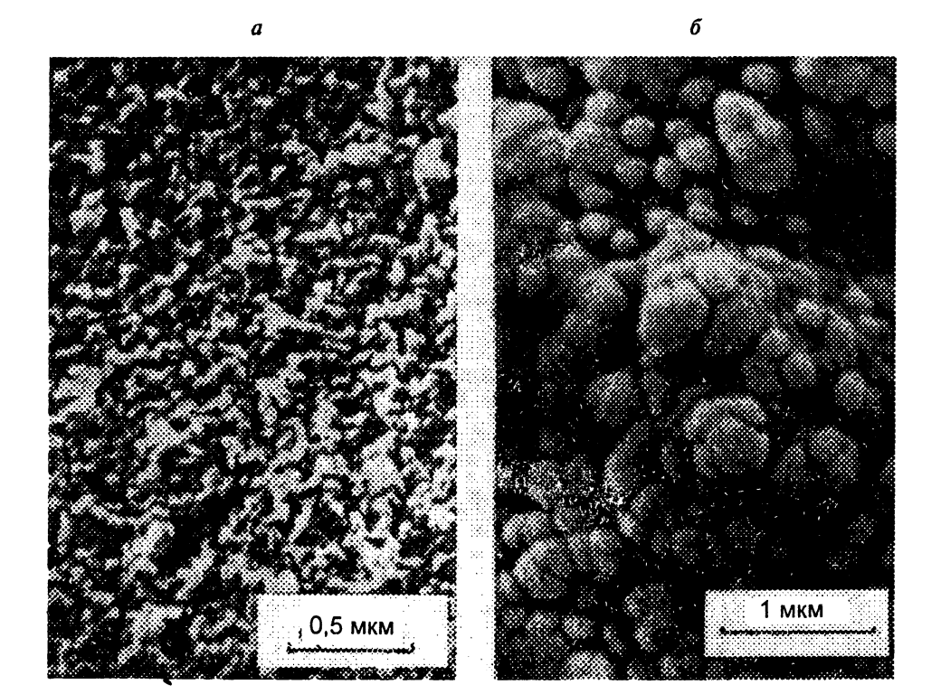
Морфология пористых тел
4
Корпускулярные системы.
При повышенных температурах или при прессовании под давлением первичные частицы соединяются в более прочные вторичные частицы – т.н. агломераты.
Промежутки между первичными частицами внутри вторичных частиц и промежутки между вторичными частицами образуют пористую систему, в которой форма и размер индивидуальных пор зависят от формы и размеров первичных и вторичных частиц. Чаще всего первичные частицы представляют собой глобулы и пластинки.
Большинство пористых систем являются К.: почти все адсорбенты и катализаторы, получаемые методами коллоидно-химического осаждения; почти все кристаллические системы.
Рисунок - Микрофотография: а) реплики с поверхности скола крупнопористого силикагеля (первичная структура); б) вторичной структуры другого образца силикагеля

Slide 5
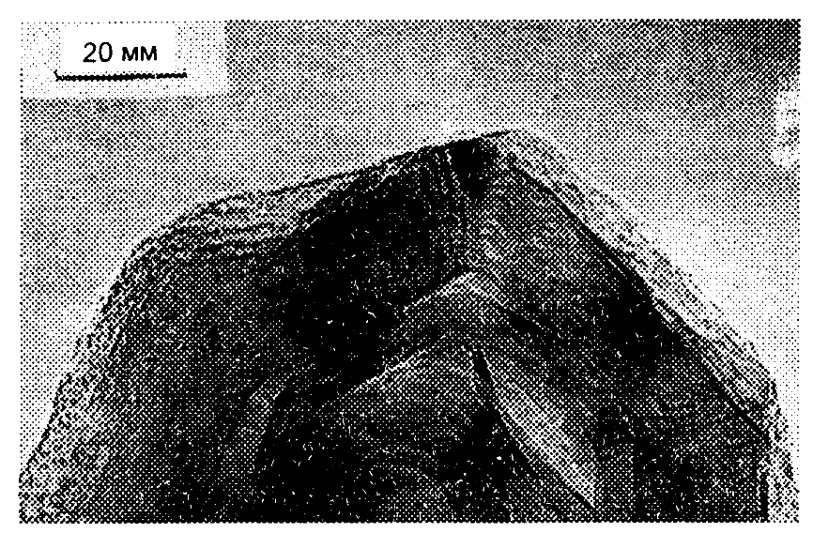
Примеры корпускулярных пористых тел
Сажи также относятся к типично глобулярным структурам. Их сферические или овальные частицы имеют тонкую внутреннюю структуру в виде параллельно упакованных псевдографитовых кристаллитов. Межкристаллитное пространство представляет собой очень тонкие щелевидные микропоры, часто недоступные для молекул адсорбтива. Они наиболее развиты в канальных сажах, частицы которых имеют внутреннюю, доступную
для не очень больших молекул пористость.
При графитировании сажи упорядоченность в расположении кристаллитов увеличивается. Внутренняя пористость исчезает и частицы приобретают форму полиэдров.
Частицы сажи связаны в цепочки либо общими кристаллитами, либо химическими связями и образуют рыхлый пространственный каркас за счет “сшивания” цепочек в некоторых местах. Поэтому среднее число касаний в такой системе 2 < n < 3.
Пространство между глобулами (размер которых в разных сортах саж варьирует от 9 до 60 нм) образует мезо- и макропористую структуру.
Наблюдаемые невооруженным глазом крупинки сажи, получаемые в промышленности по специальной технологии, состоят из огромного числа первичных глобул.
Таким образом, сажи относятся к полимодальным системам.
Например, канальные сажи представляют собой трипористые системы с микропорами внутри частиц, мезо- и макропорами между частицами и макропорами между крупинками-гранулами.
Рисунок - Микрофотография термической сажи: а) исходной; б) прокаленной при 2700 °С.
Рисунок - Микрофотография частицы графитированной сажи (Стекли)
5

Slide 6
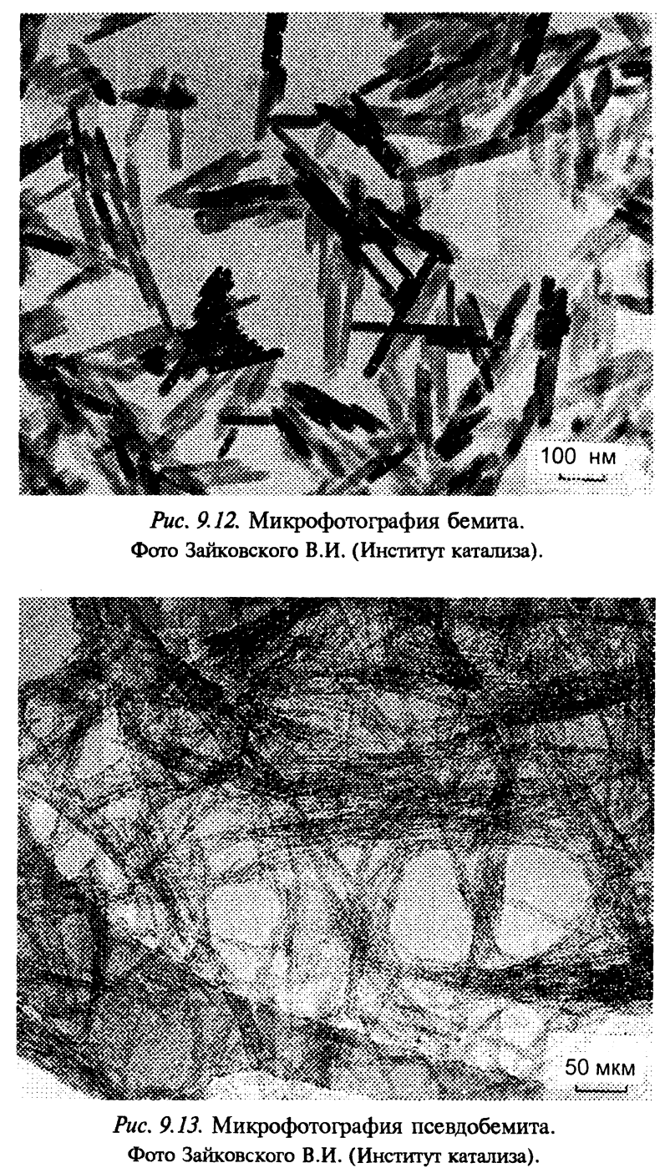
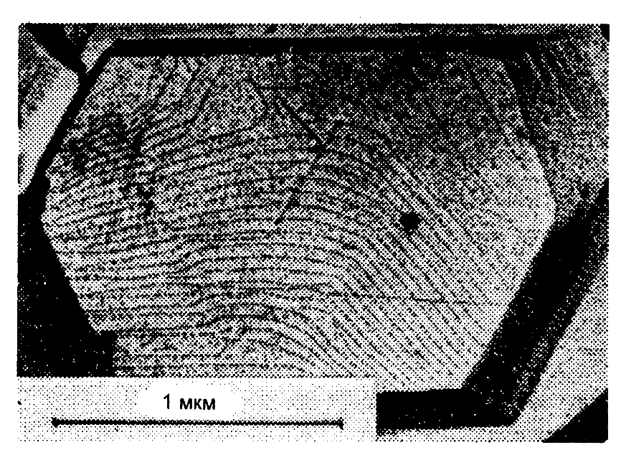
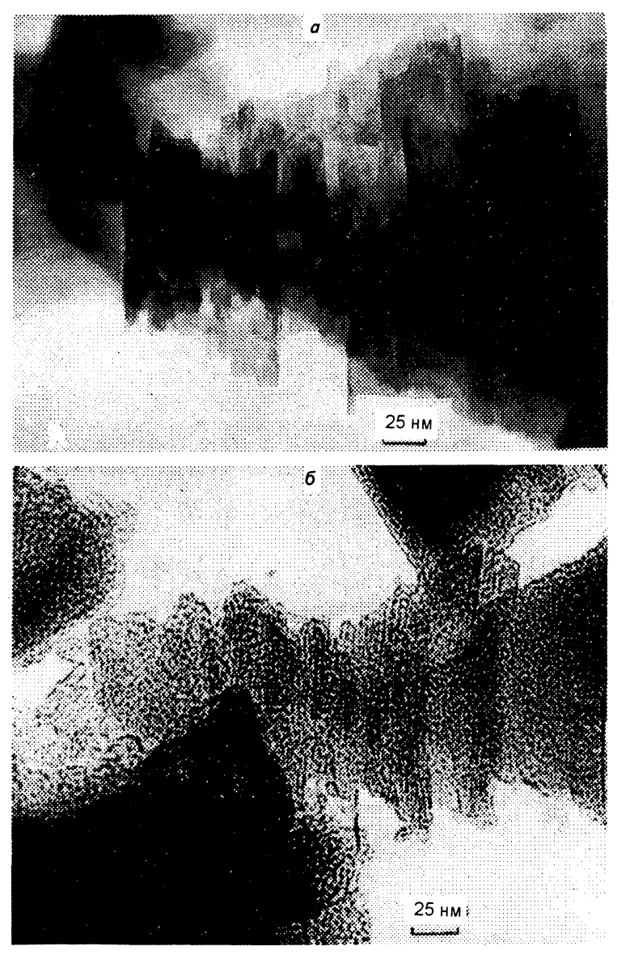
Примеры корпускулярных пористых тел
Рисунок - Микрофотография декорированного кристалла диккита (каолинит)
Состоит либо из гексагональных пластинок диаметром 100-1000 нм и в 2-5 раз меньшей толщины, либо из планковидных частиц в несколько раз меньшего размера. В первом
случае пластинки укладываются преимущественно базисными плоскостями друг к другу, укладка в каждом слое беспорядочна, во втором случае возможны контакты плоскость—ребро
Рисунок - Микрофотография байерита (а) и дегидратированного байерита (б) (η-Al₂O₃)
6

Slide 7
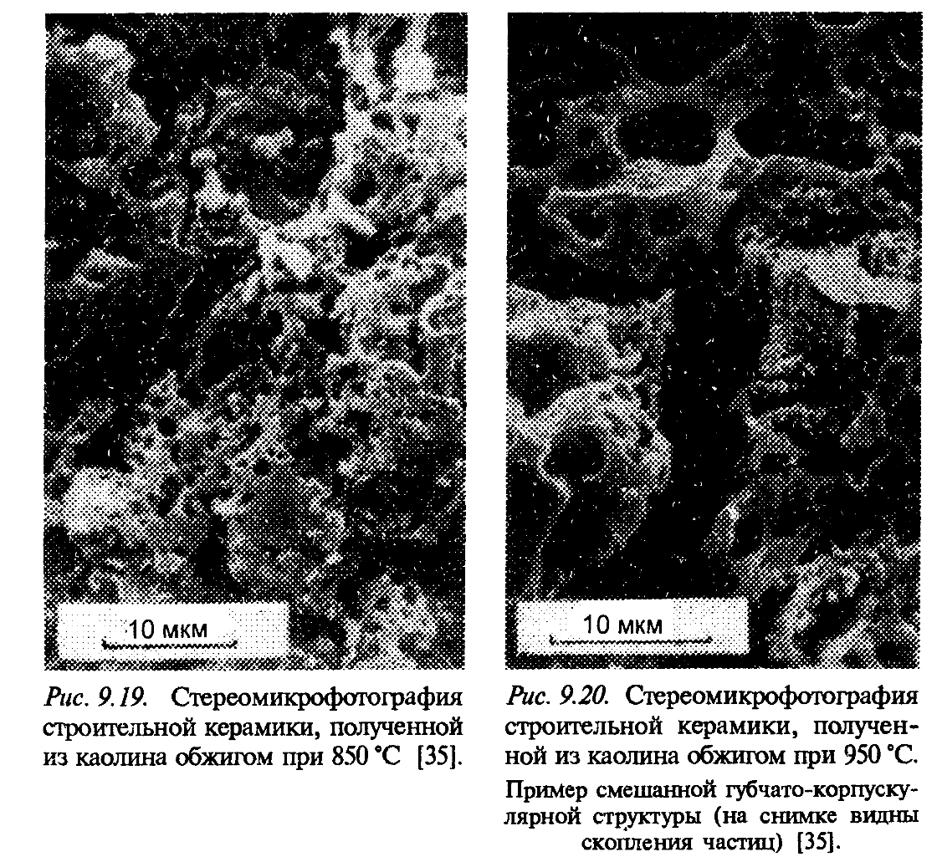
Морфология пористых тел
7
Типы пористых систем (пористых твердых тел):
2. Губчатые системы
Пористые тела могут образовываться в результате удаления части вещества исходного твердого тела (например, никель Ренея), при удалении какого-либо компонента из многофазной системы.
В губчатых телах невозможно выделить отдельные первичные частицы, поры в них представляют собой сеть каналов и полостей различной формы и переменного сечения.

Slide 8
Примеры губчатых пористых тел
Имеется немало губчатых систем,
происхождение которых обязано главным образом процессам удаления
одной из фаз в многофазной системе химическими (например, окислением) или физическими (например, растворением или удалением специально добавленных к исходному материалу порообразователей) методами. Возможно, как при активировании углей, и частичное удаление одной фазы. Так, первичная структура активированных углей, будучи
образованной кристаллитами и слоями углерода, является корпускулярной,
вторичные мезо- и макропоры — полости и каналы в сплошной мелкокристаллитной массе — можно отнести к губчатым порам.
Примерами типичных губчатых систем являются пористые стекла, пористые металлы, пленки анодного оксида алюминия, пористые полимеры, керамика, некоторые цеолиты.
Из них керамика, пористые металлы и пористые полимеры обычно имеют
очень крупные макропоры, иногда видимые невооруженным глазом.
Важно отметить возможность перевода систем из класса корпускулярных в класс губчатых в результате процессов глубокого термического или гидротермального спекания. Если на
начальных стадиях спекания
корпускулярной системы в результате
переноса вещества происходит
зарастание мест контакта частиц, но их индивидуальность все же сохраняется, то на конечных стадиях из-за вязкого течения вещества при высоких температурах материал становится бесформенным, а система — полностью губчатой с очень малой
удельной поверхностью и крупными макропорами
8

Slide 9
Морфология пористых тел
9
Типы пористых систем (пористых твердых тел):
Смешанные тела:
3. Корпускулярно-губчатые: в первичных частицах тонкие поры губчатого строения.
4. Губчато-корпускулярные: в крупных полостях губчатых систем отложения мелких частиц.
Если при удалении какого-либо компонента из многофазной системы, остающаяся фаза является кристаллической (например, для многих скелетных катализаторов), образуется все же корпускулярная структура или еще один тип смешанной корпускулярно-губчатой системы, в которой гранулы корпускулярного пористого тела пронизывают крупные поры – каналы губчатого строения.

Slide 10
10
Форма частиц и пор в пористых и твердых телах
Многочисленные исследования позволили систематизировать данные о форме первичных, а часто и вторичных частиц в корпускулярных системах, а также о форме пор в губчатых системах. Для большинства распространенных пористых тел удалось выделить элементы сравнительно простой формы. Выделение сравнительно простых форм частиц или пор является необходимым шагом к созданию моделей пористых систем.
Во многих системах форма первичных и вторичных элементов значительно различается. Например, иглы γ-оксида алюминия являются вторичными элементами, поскольку состоят из первичных элементов – микроблоков-многогранников.
Форма частиц может различаться при изменении условий получения. Например, оксид железа, осажденный при низких pH, имеет форму толстых гексагональных пластинок, при высоких рН – форму игл.
Тип структуры | Форма частиц или пор | Системы
Корпускулярная | Сферические или овальные частицы | Сажи (вэ), силикагели, алюмосиликагели, почти все свежеполученные гели и аэрогели аморфного строения, песок и др.
 | Пластинки, слои | Каолинит, тальк, слюда, монтмориллонит, вермикулит, графит, активированные угли (пэ – первичные элементы), сажи (пэ), гидроксид магния, оксид магния (вэ – вторичные элементы), оксид молибдена и др.
 | Иглы, волокна | Гидроксид и оксид железа, оксид вольфрама, гель оксида ванадия, оксид циркония, бемит и псевдобемит, γ-оксид алюминия (вэ), волокнистый углерод, бумага, пряжа и др.
 | Веретена | Оксид меди (вэ), сульфат бария, гидроксид цинка и др.
 | Трубки | Энделлит, галлуазит и др.
 | Многогранники | Карбонизированные угли (пэ), скелетные катализаторы (пэ), цеолиты, оксид магния (пэ), γ-оксид алюминия (пэ), напыленные пленки металлов и др.
Губчатая | Каналы, многогорлые бутылкообразные поры | Пористые стекла, активированные угли (вэ), скелетные катализаторы (вэ), целлюлозные фильтры, пленки анодного оксида алюминия, вспененные и пористые материалы из металлов, керамики, полимеров

Slide 11
Этапы приготовления катализаторов

Slide 12
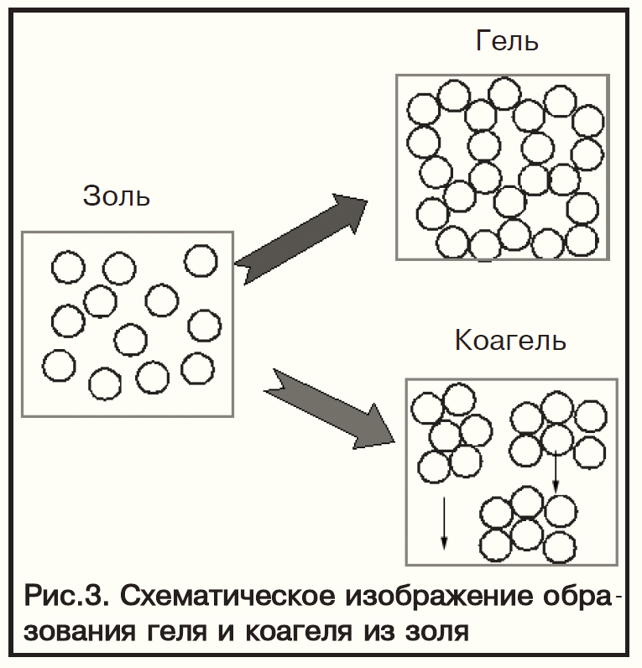
Ключевые этапы приготовления катализаторов
12
Все известные методы приготовления можно свести к трем стадиям:
1. Выбор и подготовка исходных веществ – приготовление растворов и золей, измельчение солей, оксидов и гидроксидов; На этом этапе получают исходный твердый материал, который обычно кроме веществ, входящих в состав конечного катализатора, содержит вещества, подлежащие удалению, например:
      выделенный из раствора гель Al(OH)₃ – предшественник Al₂O₃;
      cоли летучей или нестойкой кислоты (нитраты, карбонаты, ацетаты, хроматы) – предшественники оксидных и металлических катализаторов;
Синтез высокодисперсных систем осуществляется:
Конденсацией – образование гетерогенной системы из гомогенной в результате ассоциации частиц (из газовой или жидкой фаз);
Диспергированием – измельчением макроскопических частиц до микроскопических размеров за счет:
механического воздействия;
фазовых превращений;
удаления части непористого материала химическим или термическим воздействием.

Slide 13
Ключевые этапы приготовления катализаторов
13
Все известные методы приготовления можно свести к трем стадиям:
…
Получение активного компонента заданного состава (выделение катализатора в виде самостоятельной объемной фазы): удаление из исходного материала лишних веществ термическим разложением, выщелачиванием и т.п. – например:
    - при разложении солей Cr, Al, Zn получают трудновосстанавливаемые оксиды;
    - при термообработке солей Co, Ni, Fe получают оксиды, легко восстанавливаемые до Ме;
Переработка катализаторной массы в товарный продукт – формование порошков и паст (осуществляется тогда, когда это выгодно по физико-химическому состоянию системы).

Slide 14
Осажденные (соосажденные) контактные массы
14
Методом соосаждения компонентов из растворов получают ок. 80 % катализаторов и носителей.
Преимущества:
    варьирование пористой структуры и внутренней поверхности в широких пределах;
Недостатки:
    значительный расход реактивов;
    большое количество сточных вод;
  В зависимости от природы выпадающего осадка контактные массы можно разделить на:
    солевые (Сa₃(PO₄)₂и т.п.);
    кислотные (силикагели, алюмогели, алюмосиликаты и т.п.);
    оксидные (железооксидные кат-ры и т.п.);

Slide 15
Технология производства осажденных катализаторов
Раствор 1
Раствор 2
Сухой способ формовки
Растворение
(смешение)
Формовка
(таблетирование)
Влажный способ формовки
Измельчение
Прокаливание
рН-агент
Осаждение
Прокаливание
Сушка
Растворитель
Фильтрование
Формовка
(экструдирование)
Сушка
Побочные продукты осаждения
Промывка
15

Slide 16
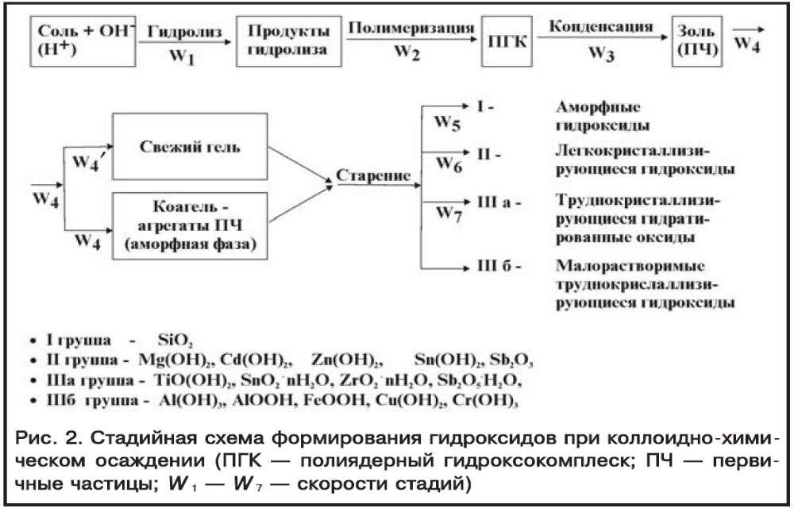
Стадия осаждения
Механизм образования и кристаллизации осадков
Гидролиз приводит к образованию первичных молекул.
Полимеризация приводит к укрупнению молекул и образованию полиядерного гидроксокомплекса.
Конденсация – превращение частиц в мицеллы, формирование коллоидной фазы.
Полимеризуются: Al, Cr, Fe, Ti, Zr
Димеризуются (или остаются мономерами): Ag, Zn, Mg, Sn
16

Slide 17
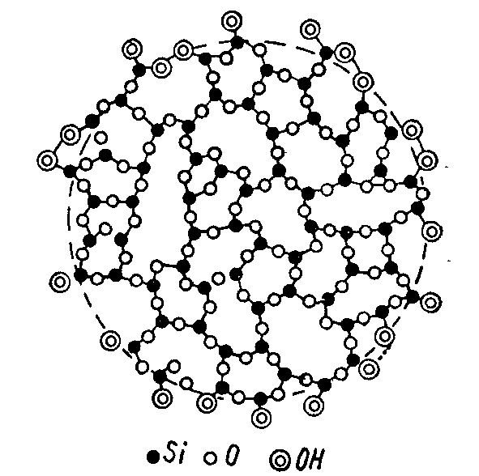
Стадии получения силикагеля
Наиболее типичной и изученной глобулярной системой являются силикагели. Оказалось, что размеры частиц как правило мало различаются, значительно большие колебания имеются в плотности упаковки, т.е. в числе касаний каждой данной частицы с соседями. Неднородность в распределении размера пор в основном обусловлена вариацией плотности упаковки частиц, но не вариацией их размера
Гидролиз приводит к образованию первичных молекул
Выбор гидролизующего агента зависит от природы исходных веществ:
H₂O для SiCl₄ и Si(OR)₄.
Минеральная кислота (H₂SO₄), для силиката натрия.
Монокремниевая кислота Si(OH)₄, существующая в виде истинного водного раствора, весьма склонна к полимеризации, которая начинается при концентрации кремнезема в растворе свыше 0,01—0,02 %, т.е. выше его растворимости в воде. В образующейся поликремневой кислоте атомы кремния связаны силоксановыми связями —Si—О—Si-—. Продуктом полимеризации являются мицеллы аморфного строения, имеющие форму глобул.
17

Slide 18
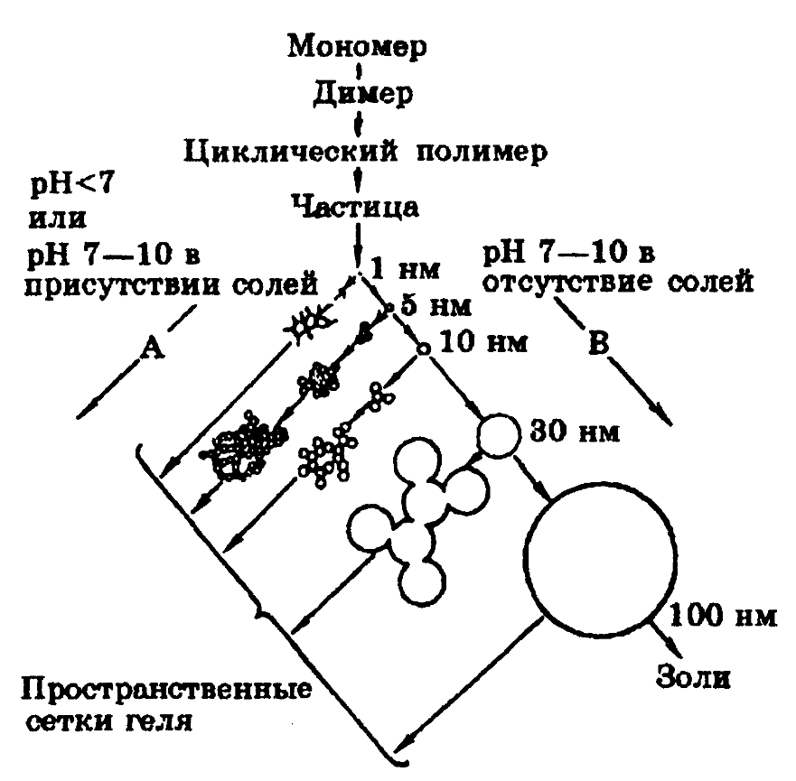
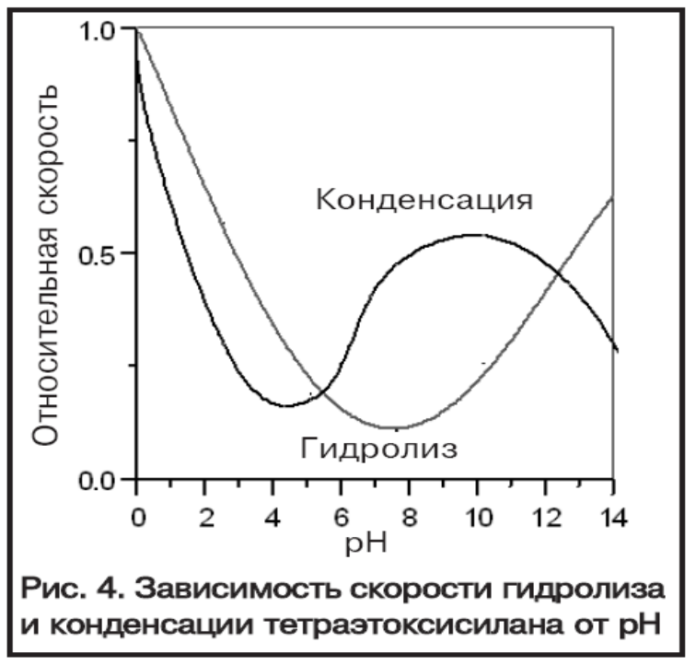
Стадии получения силикагеля
На примере силикагелей можно проследить эволюцию системы при их синтезе через стадии: истинный раствор — золь — гель — ксерогель.
Гидролиз приводит к образованию первичных молекул.
Полимеризация приводит к укрупнению молекул.
Конденсация – превращение частиц в мицеллы, формирование коллоидной фазы.
Рисунок – Полимеризация кремнезема по Айлеру
Чем больше рН, тем выше скорость поликонденсации по сравнению со скоростью гидролиза, тем более крупные частицы золя формируются
18

Slide 19
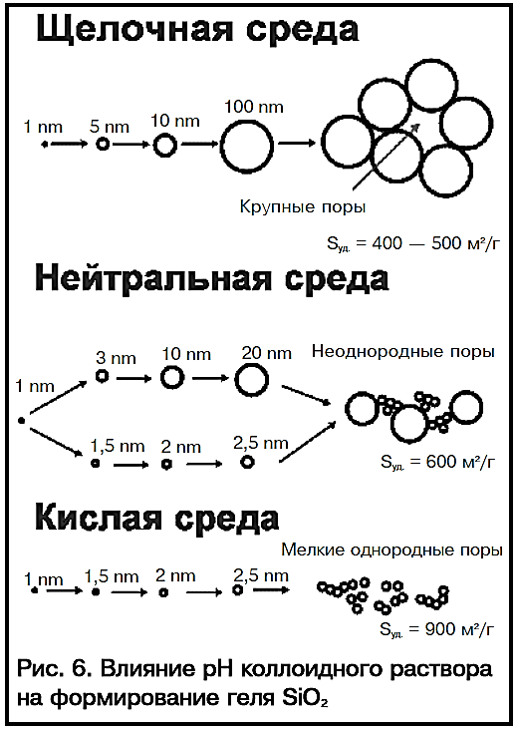
Стадии получения силикагеля
На примере силикагелей можно проследить эволюцию системы при их синтезе через стадии: истинный раствор — золь — гель — ксерогель.
Гидролиз приводит к образованию первичных молекул.
Полимеризация приводит к укрупнению молекул.
Конденсация – превращение частиц в мицеллы, формирование коллоидной фазы.
Рисунок – Полимеризация кремнезема по Айлеру
19

Slide 20
Стадии получения силикагеля
В коллоидном растворе — золе — мицеллы подчиняются законам броуновского движения. На их поверхности имеется гидратная оболочка; молекулы воды связаны с поверхностными группами -ОН водородной связью. Это препятствует образованию связей между глобулами при их столкновениях.
Золь — динамическая система, изменяющаяся во времени.
Размер его глобул постепенно увеличивается как за счет продолжающегося процесса полимеризации (осаждение кремнезема из раствора), так и за счет растворения малых частиц и осаждения кремнезема на более крупных частицах. Поэтому для целенаправленного синтеза будущего ксерогеля — силикагеля важно выбрать момент перехода золя в гель. Именно размер глобул при этом переходе определяет предельную величину поверхности конечного силикагеля; на последующих стадиях она может лишь уменьшаться.
Рисунок - Микрофотография: а) реплики с поверхности скола крупнопористого силикагеля (первичная структура); б) вторичной структуры другого образца силикагеля
20

Slide 21
Модель пористой структуры

Slide 22
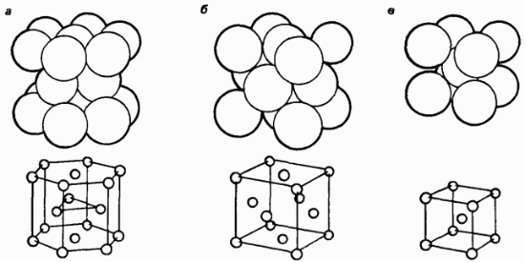
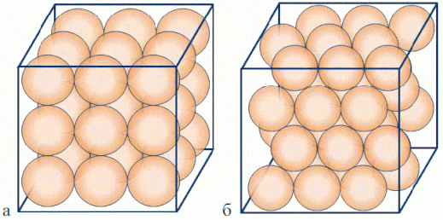
22
Глобулярная модель пористой структуры
В ГМ первичными элементами являются глобулы. Их размер и стыковка с соседними глобулами дают возможность приблизительного описания многих физических свойств этих систем.
В реальных системах сферические или овальные частицы разного размера беспорядочно упакованы, причем плотность упаковки в разных местах различна.
Многочисленные данные показывают, что размер частиц в ксерогелях имеет небольшую вариацию, поэтому можно принять допущение для модели об одинаковом размере глобул.
Плотность упаковки варьирует значительно больше и это должно быть отражено в модели. Ради простоты можно принять правильную упаковку глобул: учет беспорядочности их расположения намного усложнил бы задачу.
Различные типы кристаллической упаковки (трехмерное изображение): а - гексагональная плотная упаковка; б - гранецентрированная кубическая упаковка; в - объемноцентрированная кубическая упаковка
Эскиз правильных кубической (а) и гексагональной (б) упаковок монодисперсных сфер

Slide 23
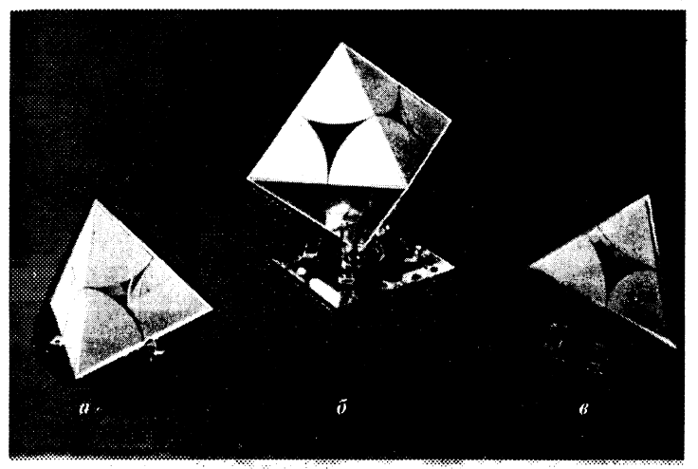
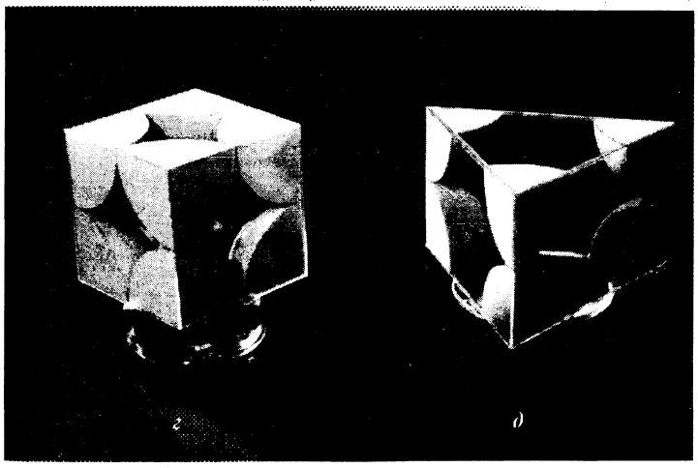
23
Глобулярная модель: элементарные поры
Координационное число упаковки n – число глобул, соседствующих с отдельно взятой глобулой в данной упаковке.
Элементарный многогранник – фигура, получаемая, если в данной упаковке вырезать плоскостями, проходящими через центры ближайших шаров, некий минимальный объем.
Внутри ЭМ можно наблюдать элементарную пору определенной формы.
Рисунок - Элементарные многогранники для правильных упаковок шаров и элементарные поры в них.
Координационные числа n в этих упаковках:
а, б — 12; в — 8; г — 6; д — 4.

Slide 24
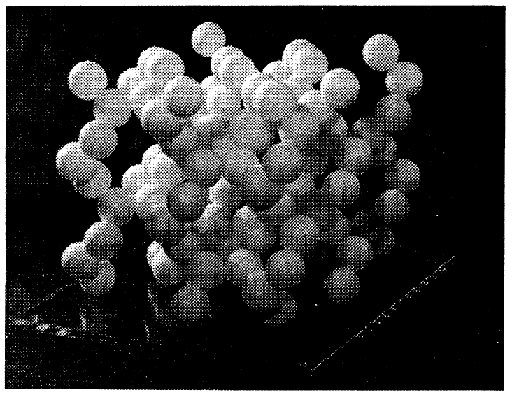
24
Глобулярная модель: элементарные поры
В наиболее рыхлой упаковке, n = 3, пористость = 81,5 % (см. рисунок), выделить элементарную пору, по-видимому, невозможно; на модели этой упаковки видны лишь окна между цепями глобул, объем которых составляет лишь ок. 20 % от общего объема упаковки.
Однако известны системы с еще более рыхлой упаковкой глобул: аэросилы, сажи, гидрогели кремнезема.
Подход к их моделированию, позволяющий получать модели с очень большими значениями пористости: за основу взята упаковка глобул n = 3 со спиралевидно поднимающимися цепями глобул.
Между частицами этой базовой модели вставляются дополнительные глобулы, имеющие, следовательно, число касаний с соседними, равное двум. Получается модель с комбинацией чисел касаний глобул 2 и 3 и средними дробными числами касаний между этими двумя значениями. Число дополнительных глобул может возрастать от одной до очень больших величин, что соответствует возрастанию пористости от 0,815 до предельной величины 1,0.
Это дает возможность в глобулярной модели охватить весь возможный интервал пористости от 0,26 до 1,0.
Рисунок - Модель упаковки шаров с n = 3,
пористость — 81,5 %.

Slide 25
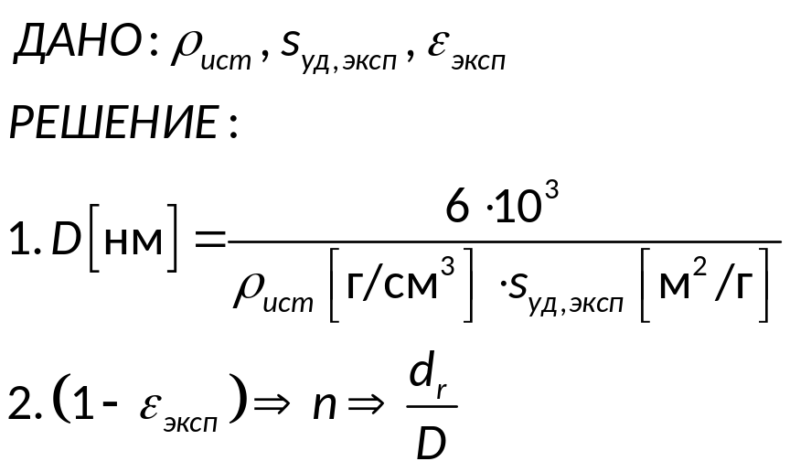
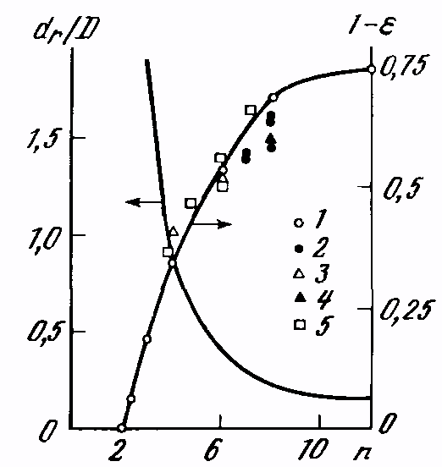
25
Однородная глобулярная модель
Наиболее простой является однородная глобулярная модель, в которой реальный образец заменяется моделью правильно упакованных одинаковых глобул с единственным значением n, которое, будучи определенным по указанной кривой, может быть дробным.
На этом этапе моделирование отходит от ясного геометрического образа дискретной модели и оперирует понятием квазиупаковок глобул, в бесконечном ряду которых числа касаний могут иметь любое значение в интервале от 2 до 12 , отвечающем любому значению пористости от 1 до 0,26.
Хотя любая такая квазимодель является абстракцией, тем не менее ее параметры дают приблизительное численное представление о геометрической структуре образца.
Рисунок – Интерполяционная кривая (график Карнаухова) зависимости степени заполнения (1-ε) и относительного размера горла пор, d_{r}/D от числа контактов n для упаковок шаров: 1 – точки для правильных упаковок шаров; 2-5 – экспериментальные точки по результатам для случайных упаковок шаров; d_{r} – диаметр горла пор; D – диаметр шара

Slide 26
26
Глобулярная модель пористой структуры
Двумя главными параметрами глобулярной модели для данного конкретного образца являются размер глобул D и плотность их упаковки, численно выражаемая числом касаний глобулы с соседями n.
1. Размер глобул D может быть получен как средняя величина, находимая из гистограмм, построенных по электронно-микроскопическим или оптическим снимкам. При невозможности прямых измерений или отклонения формы частиц от сферической размер глобул модели может быть весьма просто вычислен.
2. Число касаний n определяется из графической зависимости степени заполнения (1—ε).
Диаметр d_{r} равен диаметру окружности, вписанной в наиболее узкое место («горло») упаковки.
Диаметр d_{п} равен диаметру шара, вписанному в полость элементарной поры.
Размеры пор определяются размером глобул и характером упаковки.
Рисунок – Интерполяционная кривая (график Карнаухова) зависимости степени заполнения (1-ε) и относительного размера горла пор, d_{r}/D от числа контактов n для упаковок шаров: 1 – точки для правильных упаковок шаров; 2-5 – экспериментальные точки по результатам для случайных упаковок шаров; d_{r} – диаметр горла пор; D – диаметр шара

Slide 27
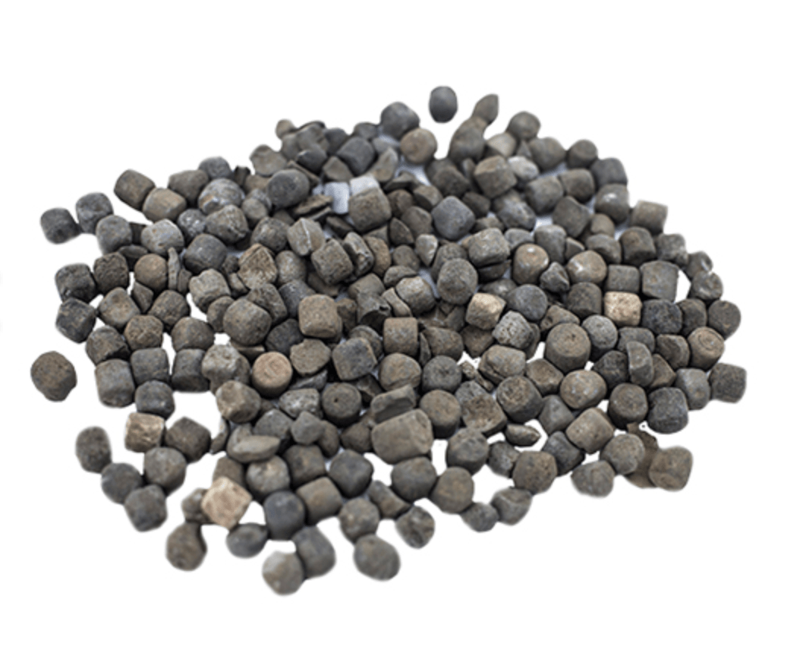
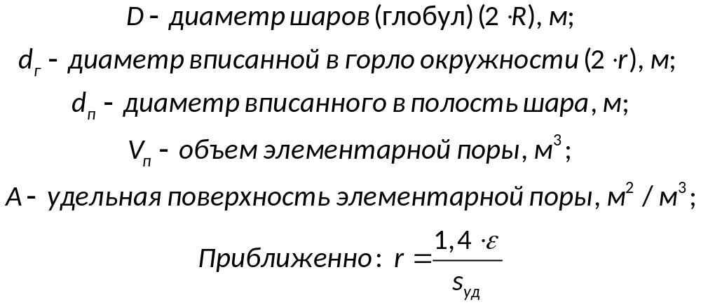
Глобулярная модель пористой структуры катализатора
Характеристики глобулярных структур, составленных из шаров одинакового диаметра D
Вид упаковки | Координационное число | Пористость | V_{п} / D³ | d_{г} / D | S_{уд} · D | d_{п} / D | А
Кубическая гранецентрированная | 12 | 25,95 % | 0,184 | 0,155 | 4,44 | 0,225 (0,414) | 2,64
Кубическая объемно-центрированная | 8 | 31,98 % | 0,246 | 0,225 | 4,08 | 0,291 | 2,86
Простая кубическая | 6 | 47,64 % | 0,476 | 0,414 | 3,12 | 0,732 | 2,74
Тетраэдрическая | 4 | 65,99 % | 1,016 | 0,915 | 2,04 | 1,000 | 2,83
«рыхлая» | 3 | 81,5 % | 2,3 | 1,9 | - | - | -
27

Slide 28
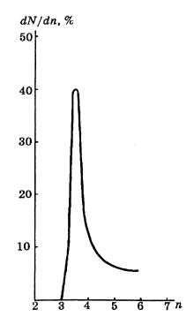
28
Неоднородная глобулярная модель
Диаметр частиц в системах, получаемых коллоидно-химическим осаждением, можно считать примерно одинаковым, поэтому более сложная неоднородная модель должна учитывать вариацию в величинах n. Эта модель представляет совокупность дискретных упаковок глобул или набор квазиупаковок, представляемых кривой распределения числа глобул по числам касаний.
Видно, что для этого силикагеля числа касаний варьируются от 3 до 6, с преобладанием n = 4.
Рисунок – Дифференциальная кривая распределения частиц по числам контактов.
Вычислена для силикагеля № 20 в рамках модели квазиупаковок

Slide 29
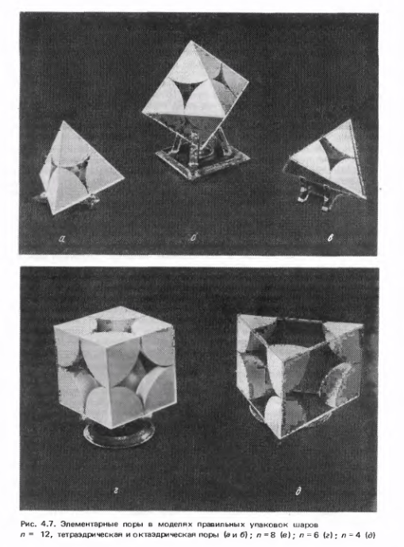
29
Глобулярная модель пористой структуры
При практическом использовании модели важное значение имеют следующие ее свойства:
1. Главные ее параметры D и n независимы, т.е. n, V_{п}, ε не зависят от размера глобул (удельной поверхности S); это означает, что как бы ни различался размер глобул, объем пор для данного n сохраняет постоянное значение.
2. Форма и размер кольцевых пор (пространство вблизи точек контакта глобул) не зависят от n, V_{п}, ε, а определяются исключительно размером глобул.
Глобулярная модель позволяет описать текстуру многих пористых материалов, состоящих из аморфных первичных частиц. Это в первую очередь системы, получаемые методами коллоидно-химического осаждения. Среди них наибольшее значение имеют силикагель, аэросилы, аэрогели, алюмосиликатные катализаторы, сажи и такие грубодисперсные системы, как песок, грунты, кирпич.

Slide 30
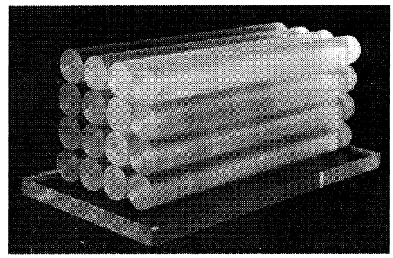
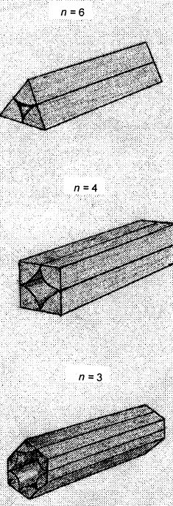
30
Модели систем из игловидных кристаллов и волокон
Рисунок – Элементарные многогранники для правильных упаковок круглых стержней и элементарные поры в них
Рисунок – Общий вид модели из продольно упакованных круглых стержней.
Координационное число упаковки n = 4.

Slide 31
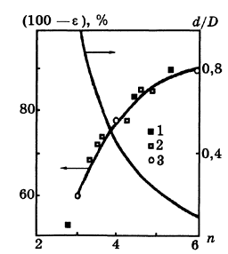
31
Модели систем из игловидных кристаллов и волокон
Рисунок – Интерполяционные кривые зависимости степени заполнения
(100-ε) и относительного размера пор d/D (d — диаметр вписанной в пору
окружности, D — диаметр стержней) от координационных чисел п в модели правильных продольных упаковок круглых стержней.
1, 2 — экспериментальные точки для беспорядочных
укладок кордовых волокон и стальных стержней соответственно; 3 —
расчетные точки для правильных укладок стержней
Рисунок – Общий вид модели из продольно упакованных круглых стержней.
Координационное число упаковки n = 4.

Slide 32
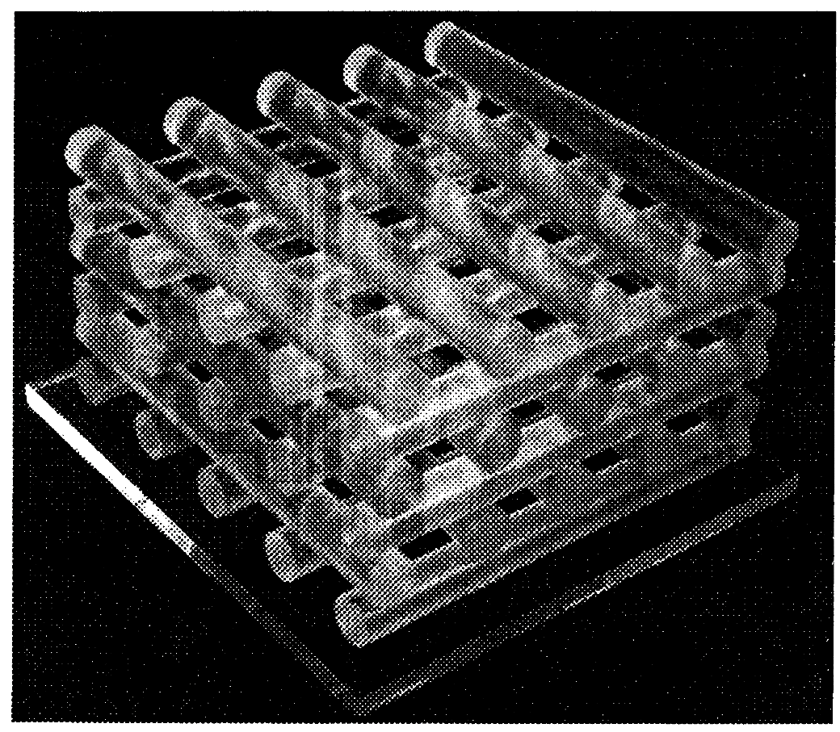
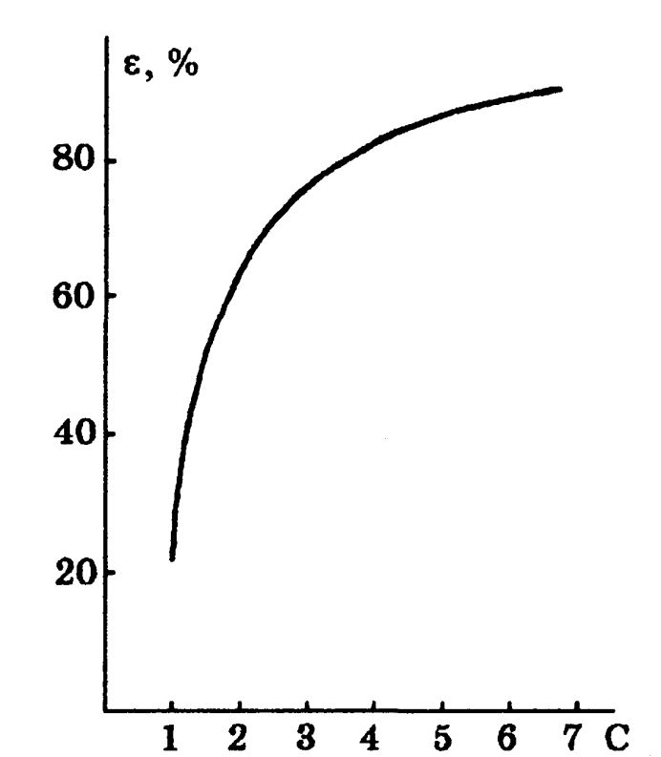
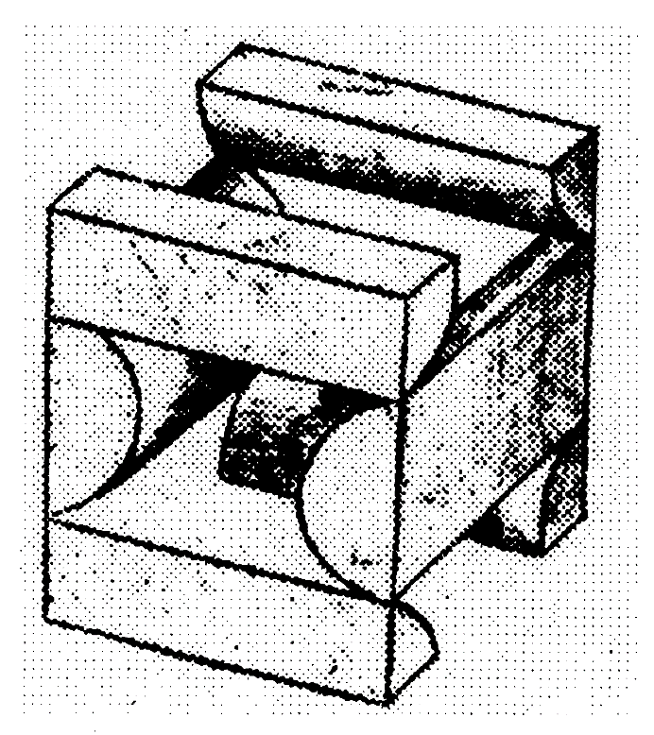
32
Модели систем из игловидных кристаллов и волокон
Рисунок – Модель элементарной поры для поперечно уложенных стержней с параметром С = 2.
Рисунок – Зависимость пористости от расстояния между осями круглых стержней С в модели поперечно уложенных стержней. С выражено в относительных единицах (долях от D).
Рисунок – Общий вид модели из поперечно упакованных круглых стержней.
Расстояние между их осями С = 2,25D (D — диаметр стержней).

Slide 33
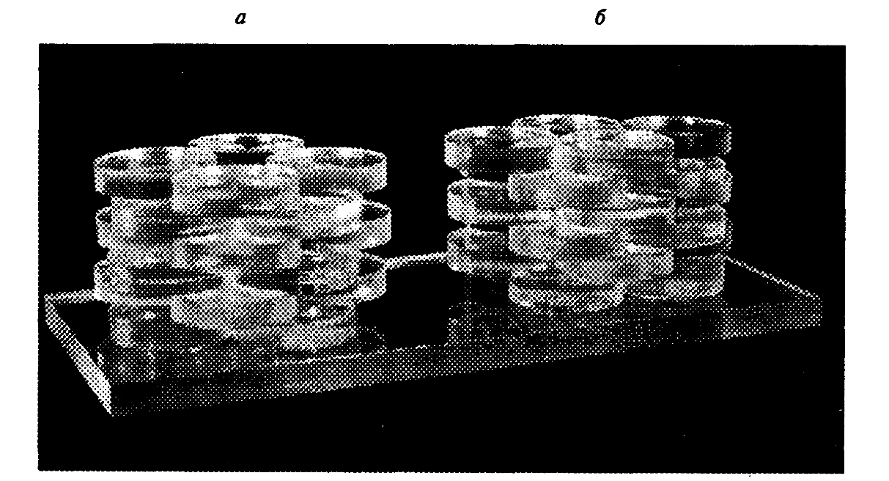
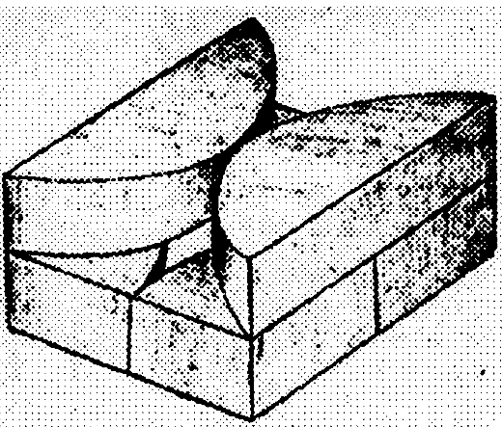
33
Модель систем из пластинчатых частиц
Параметрами модели являются диаметр и толщина дисков,
координационное число и степень смещения дисков в смежных слоях, определяющая отношение свободной, доступной для молекул адсорбтива базисной и боковой поверхностей дисков, к их
полной геометрической поверхности.
Рисунок – Общий вид двух моделей из круглых дисков: а — однородная модель с n = 4; диски смещены в смежных слоях поворотом на 45° вокруг оси, проходящей через центр поры, б — неоднородная модель, полученная комбинацией в смежных слоях упаковок с n = 4 и n = 6
Рисунок – Фрагмент элементарной
поры для однородной модели из
круглых дисков с n = 4. Диски линейно смешены в смежных слоях на половину диаметра диска.

Slide 34
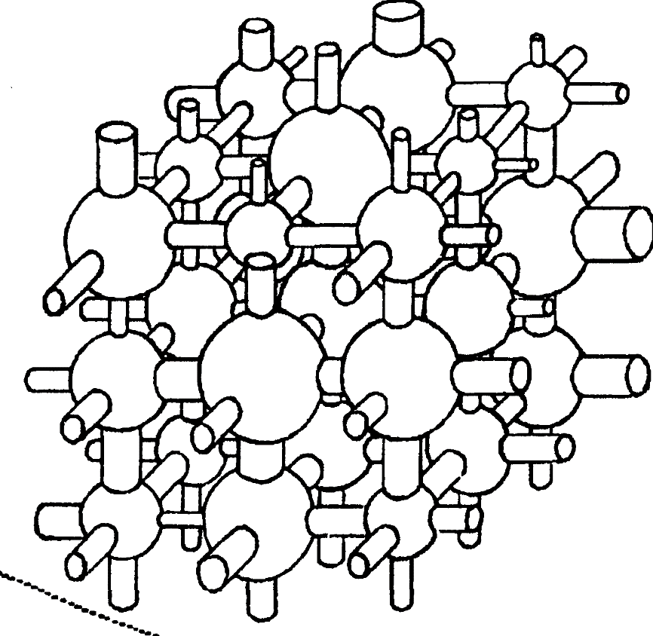
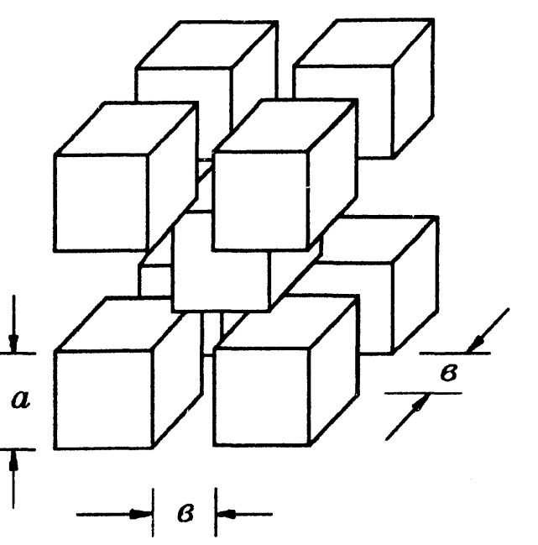
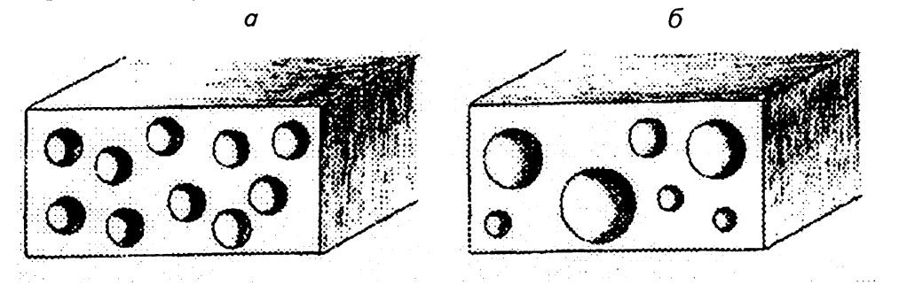
34
Прочие модели
Рисунок – Модель непересекающихся цилиндрических пор.
а — однородная модель; б — неоднородная модель.
Рисунок – Фрагмент модели пористой
системы из элементов кубической формы: а — размер ребра куба; в — расстояние (по горизонтали) между кубами
Рисунок – Фрагмент решеточной модели пористого тела

Slide 35
Макрокинетика химических процессов
Модели пористой структуры
Черновые материалы
Лектор – к.т.н., доцент ОХИ Юрьев Е.М.

Slide 36
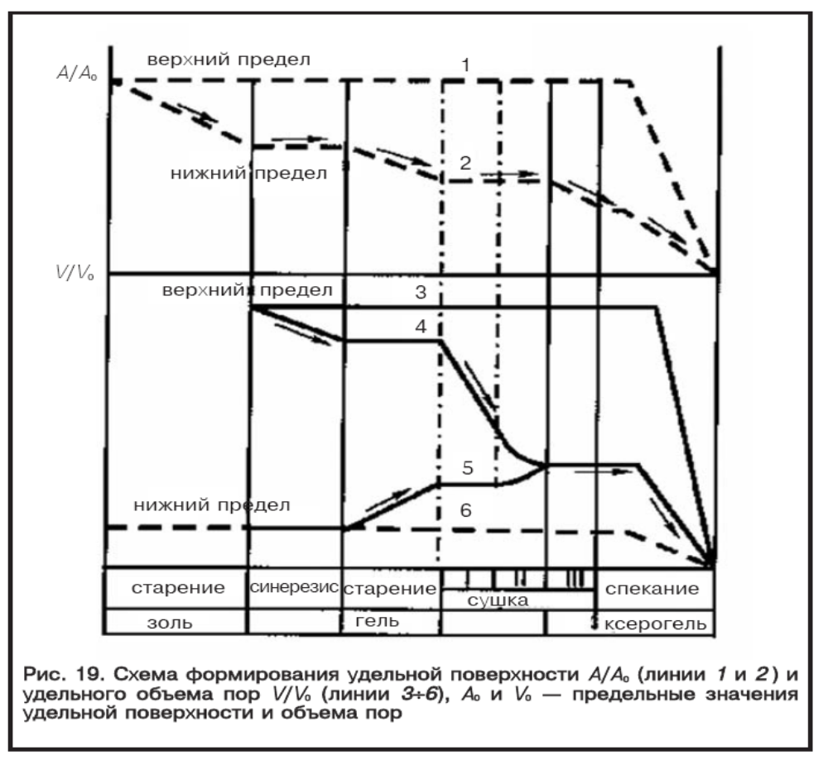
Стадии получения силикагеля
36

Slide 37
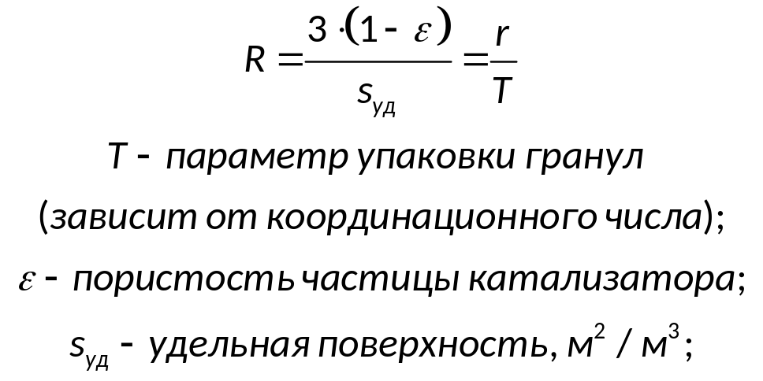
37
Глобулярная модель пористой структуры катализатора
Однородная глобулярная модель: Наиболее простой является однородная глобулярная модель, в которой реальный образец заменяется моделью правильно упакованных
одинаковых глобул с единственным значением n, которое, будучи определенным по указанной кривой, может быть дробным.
На этом этапе моделирование отходит от ясного геометрического образа дискретной модели и оперирует понятием квазиупаковок
глобул, в бесконечном ряду которых числа касаний могут иметь любое значение в интервале от 2 до 12 , отвечающем любому значению пористости от 1 до 0,26. Хотя любая такая квазимодель является абстракцией, тем не менее ее параметры дают приблизительное
численное представление о геометрической структуре образца.
Эскиз правильных кубической (а) и гексагональной (б) упаковок монодисперсных сфер

Slide 38
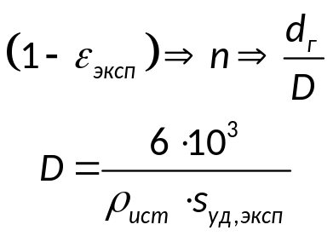
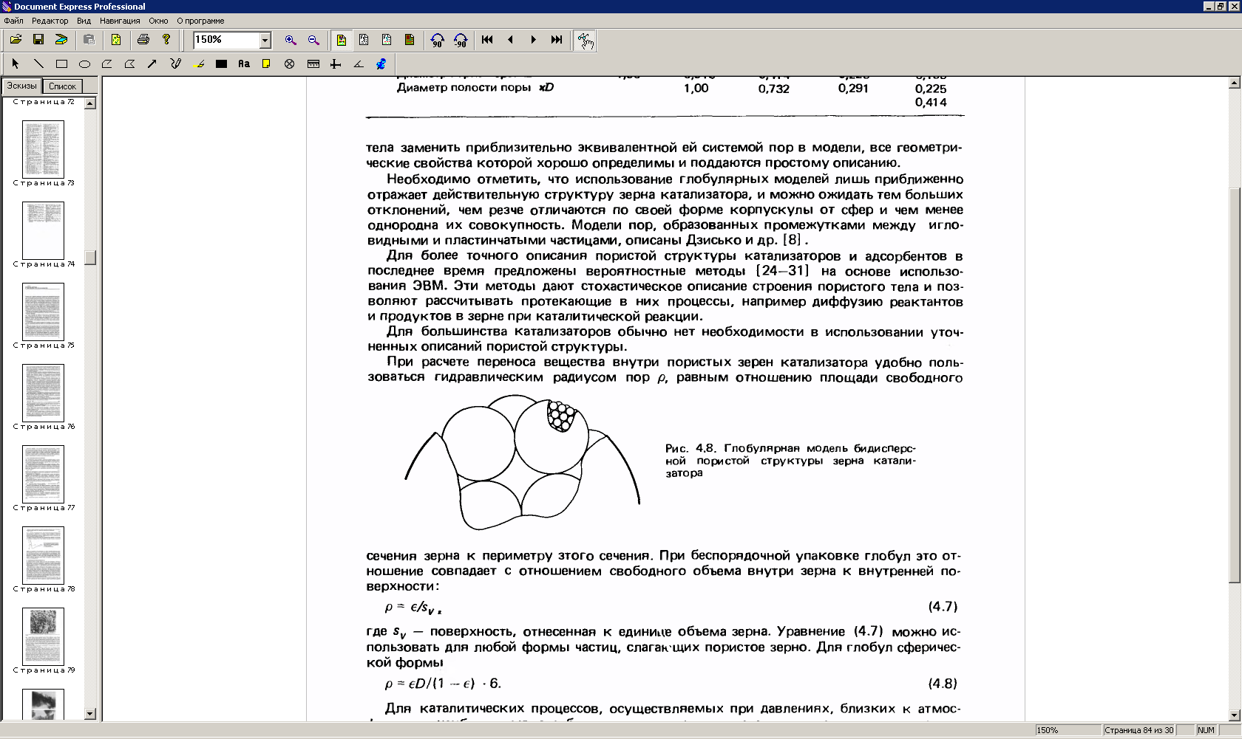
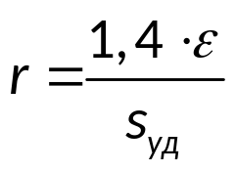
Глобулярная модель пористой структуры катализатора
Однородная глобулярная модель: реальный образец заменяется моделью правильно упакованных глобул с единственным значением КЧ n, которое может быть дробным для работы с интерполяционными кривыми (рис.).
Моделирование оперирует понятием квазиупаковок глобул: КЧ = 2-12, пористость = 1-0,26;
Рисунок – Интерполяционная кривая (график Карнаухова) зависимости степени заполнения (1-ε) и относительного размера горла пор, d_{r}/D от числа контактов n для упаковок шаров: 1 – точки для правильных упаковок шаров; 2-5 – экспериментальные точки по результатам для случайных упаковок шаров; d_{r} – диаметр горла пор; D – диаметр шара
38

Slide 39
39
Модели систем из игловидных кристаллов и волокон
При практическом использовании модели важное значение имеют следующие ее свойства:
1. Главные ее параметры D и n независимы, т.е. n, V_{п}, ε не зависят от размера глобул (удельной поверхности S); это означает, что как бы ни различался размер глобул, объем пор для данного n сохраняет постоянное значение.
2. Форма и размер кольцевых пор (пространство вблизи точек контакта глобул) не зависят от n, V_{п}, ε, а определяются исключительно размером глобул.
Глобулярная модель позволяет описать текстуру многих пористых материалов, состоящих из аморфных первичных частиц. Это в первую очередь системы, получаемые методами коллоидно-химического осаждения. Среди них наибольшее значение имеют силикагель, аэросилы, аэрогели, алюмосиликатные катализаторы, сажи и такие грубодисперсные системы, как песок, грунты, кирпич.

Slide 40
Морфология пористых тел
Первичные морфологические характеристики Корпускулярных тел: форма и размер первичных частиц, способ и плотность их упаковки в разных участках зерна, степень срастания частиц друг с другом; Губчатых тел: форма и размер полостей и их пространственное распределение, форма, размер и число каналов, соединяющих друг с другом эти полости; | → | Вторичные морфологические характеристики: Геометрические и физические
Например, корпускулярные системы:
Удельная поверхность определяется размером частиц и степенью их срастания или взаимного перекрывания;
Форма пор – формой частиц и способом их упаковки;
Удельный объем пор – плотностью этой упаковки, причем этот объем не зависит от размера частиц;
Размер пор – размер частиц и плотность их упаковки;
Прочность, тепло- и электропроводность – число и характер контактов каждой частицы с соседями, а также их пространственным распределением и наличием макродефектов;
Диффузионные свойства – характер упаковки разных по размеру и форме частиц.
Эскиз правильных кубической (а) и гексагональной (б) упаковок монодисперсных сфер
40

Slide 41
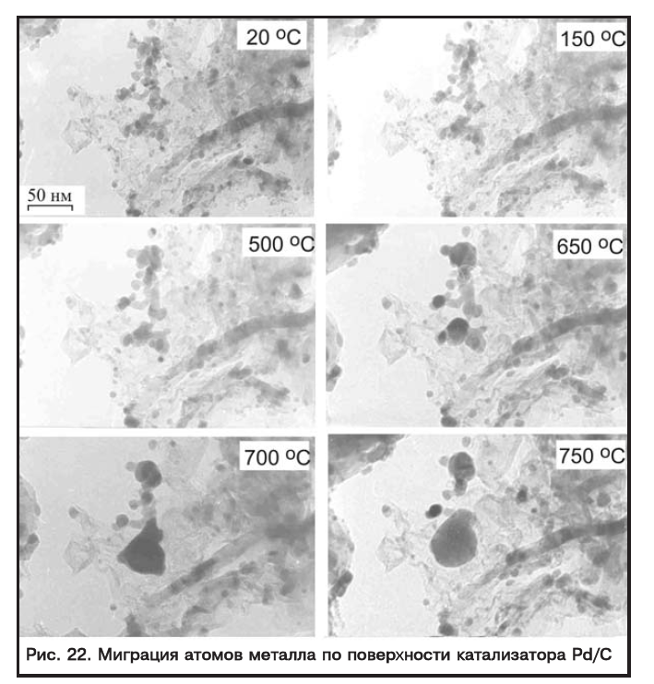
Морфология пористых тел
Срастание частиц друг с другом:
происходит, чаще всего, из-за пониженной свободной энергии в местах их контактов;
за счет процессов поверхностной или объемной диффузии;
за счет перехода части вещества в объем (в частности, при его растворении) с выпуклой или плоской поверхности и последующего осаждения в местах контактов;
скорость этих процессов зависит от температуры.
Рисунок – Строение первичной частицы силикагеля
41
Рисунок – Полимеризация кремнезема по Айлеру

Slide 42
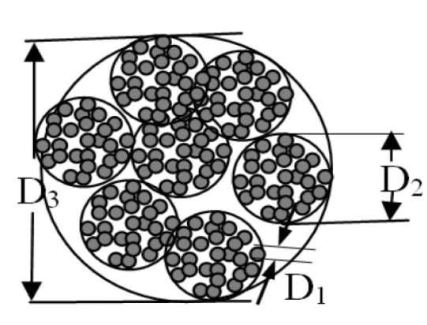
Морфология пористых тел
Морфологическая иерархия:
Наименьшими элементами пористого тела являются: его первичные частицы - в корпускулярных системах; полости или каналы – в губчатых; именно они определяют величину поверхности.
Вторичные элементы – зерна катализатора или адсорбента – состоят из совокупности первичных элементов. Морфология зерна учитывает пространственное расположение первичных элементов. Различные варианты:
    статистически однородное случайное распределение частиц (пор) по всему телу;
    частично упорядоченное или регулярное расположение частиц (пор), например, пластинок, наложенных базисными плоскостями друг на друга; продольно упакованных игольчатых частиц; полостей и окон в кристаллах цеолитов и т.д.;
    группировка частиц (пор) в агрегаты с образованием бидисперсных (бипористых) систем с резко различающимися размерами пор.
3. Макроступень иерархии: упаковка зерен в адсорбционных колонных аппаратах, реакторах и т.п. Учитываются неоднородности, возникающие при различных способах засыпки, пристеночные эффекты и т.д.
Рисунок – Глобулярная модель бидисперсной пористой структуры зерна катализатора
42

Slide 43
43
Моделирование пористых материалов
Строение пористых материалов разнообразно и часто весьма сложно. Они состоят из частиц (корпускулярные структуры) или пор (губчатые структуры) разной формы и размеров, расположенных относительно друг друга в большинстве случаев беспорядочно или с малой степенью упорядоченности. Сообщение пор друг с другом или стыковка одной частицы с другой многовариантно и носит случайный характер.
Если попытаться детально исследовать геометрическое строение гранулы корпускулярного пористого тела, т.е. проследить, как каждая частица из этого множества связана с другой, какие промежутки образуются между ними, как эти промежутки сообщаются друг с другом и с внешней средой, то получится чрезвычайно сложная картина, которую практически невозможно отразить в виде изображений или формул.
Первичной информацией в случае корпускулярных систем является форма и размер частиц и их взаимное положение, определяемое координатами каждой частицы. Эта информация характеризует практически все свойства этих систем — геометрические, сорбционные и т.п.
В принципе, в случае монодисперсных частиц простой формы можно было бы представить такое развитие методов исследования, которое обеспечило бы определение и запись в памяти ЭВМ координат каждой первичной частицы.
Характеристика дисперсной или пористой системы с требуемой в настоящее время точностью может быть дана, если вместо реального сложного пористого тела рассматривать значительно более простую его модель.
Степень упрощения зависит от задач исследования и возможностей исследователя.

Slide 44
44
Статистическая модель
Поскольку ансамбли, состоящие из громадного количества элементов, являются статистическими системами, наиболее близкой к оригиналу была бы статистическая модель.
Одной из возможных является, например, математическая модель глобулярной системы, сконструированная с помощью ЭВМ. Эта модель получается следующим образом. Представим, что определенной формы контейнер (куб, шар) заполняется шариками заданного размера последовательным назначением по закону случайных чисел координат их центров с граничными условиями — запретом на пересечение стенок контейнера и на взаимное пересечение шариков. В результате образуется модель случайно упакованных глобул в виде записанных в памяти ЭВМ координат их центров. Достаточно представительной считается модель из 1000 шариков.
Следующим этапом является математический анализ модели с целью исследования ее структурно-геометрических или физических свойств.
При изучении физических свойств вводятся дополнительные условия, характеризующие конкретную систему, например:
- прочность единичных контактов элементов;
- указание свойств материала, из которого они состоят и т.д.
В числе структурно-геометрических свойств может быть функция радиального распределения, локальная и суммарная пористость, распределение числа частиц по количеству касаний с соседними, численная характеристика промежутков между частицами (пористая структура). Могут быть исследованы физические свойства модели: прочность, электро- и теплопроводность, адсорбция и капиллярная конденсация.

Slide 45
45
Физические модели пористых тел, не основанные на их морфологии
При физическом моделировании сложная реальная пористая система заменяется более простой геометрической моделью, доступной для элементарного математического описания.
Ранние модели пористых материалов представляли собой непересекающиеся каналы или пустоты в сплошном твердом теле, имеющие сообщение с внешней средой:
модель открытых цилиндрических пор (Cohan, 1938);
модель щелевидных пор (Фостер, 1932);
модель бутылкообразных пор (Мак-Бен, 1935);
Эти модели основывались на количественных определениях, сделанных для реального пористого тела: если пористая система представлялась совокупностью одинаковых цилиндрических каналов или плоских щелей, делалось допущение, что модель имеет тот же объем пор V и ту же поверхность А, что и реальный образец.
Тогда из простых геометрических соотношений:
диаметр каналов d: d = 4 V/А;
ширина щелей b: b = 2 V/А.
Если необходимо было получить дифференцированную характеристику пористого тела, применялись модели, состоящие из набора непересекающихся цилиндрических каналов или плоских щелей разного размера. В этом случае для получения кривой распределения использовалась изотерма сорбции, включающей в себя капиллярную конденсацию, или изотерма интрузии ртути в пористое тело и к указанным допущениям об объеме и поверхности пор добавлялось допущение об идентичности изотерм сорбции или интрузии в модели и реальном образце.
Такое элементарное моделирование давало грубое представление об основных параметрах пористого тела. Однако в применении к распространенным корпускулярным системам оно, по сути дела, давало лишь их приблизительные вторичные характеристики, оставляя неизвестными первичные параметры — форму, размер и плотность упаковки первичных частиц.

Slide 46
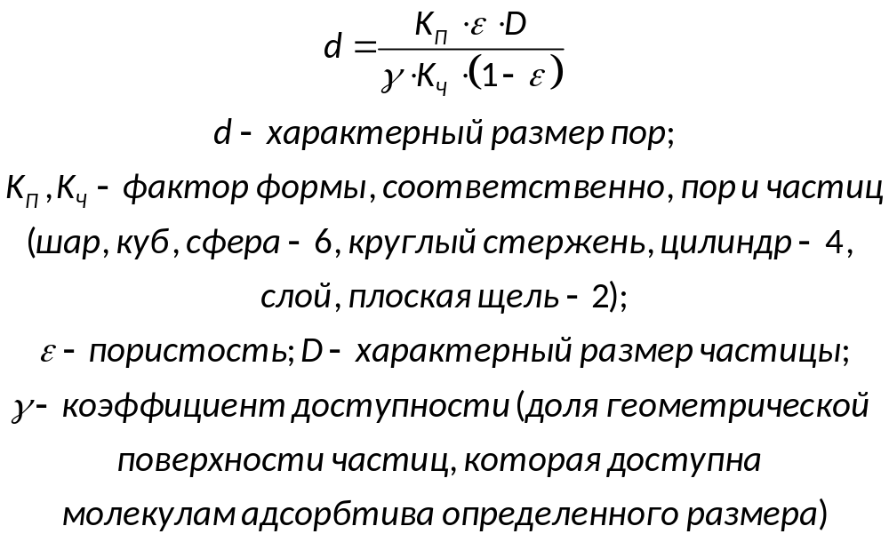
46
Правило обращения
Между моделями корпускулярных и губчатых систем появляется двойственность: в одних случаях пористое тело моделируется системой частиц, в других — системой пор, хотя для решения какой-либо конкретной задачи необходима только одна из этих систем.
С первого взгляда кажется, что для решения разных задач необходимы две разные модели одного реального пористого тела. Легко показать, однако, что модель частиц (в более общем случае — модель твердой части пористого тела, независимо от его корпускулярной или губчатой природы) и
модель пор взаимосвязаны.
Согласно правилу обращения любое пористое тело может быть описано одной из этих моделей, другая
получается как пространственное дополнение к первой.
Это означает, что для глобулярной модели, например, достаточно определить ее параметры — размер глобул и плотность их упаковки — чтобы с той же точностью определить и параметры межглобулярных пор.
Уравнение позволяет численно связать геометрию пор с геометрией частиц. Видно, что размеры пор находятся в прямой зависимости от размеров частиц и плотности их упаковки. Конкретная форма этой зависимости включает в себя данные о форме частиц или пор (через факторы формы) и от степени блокирования поверхности частиц, возникающего из-за наложения их плоскостей или из-за частичной ее недоступности для молекул адсорбтива вблизи областей контакта.

